Slide 1
Введение в электронику
Выполнил студент
ИПАИТ
Группа 71-ПГ
Шорин В.Д.

Slide 2
Введение
Электроника (от греч. Ηλεκτρόνιο «электрон») — это область науки и техники, занимающаяся созданием и практическим использованием различных устройств и приборов, работа которых основана на изменении концентрации и перемещении заряженных частиц (электронов) в вакууме, газе или твердых кристаллических телах, и других физических явлениях
Электроника представляет собой бурноразвивающуюся отрасль науки и техники. Она изучает физические основы и практическое применение различных электронных приборов. К физической электронике относят: электронные и ионные процессы в газах и проводниках. На поверхности раздела между вакуумом и газом, твердыми и жидкими телами. К технической электронике относят изучение устройства электронных приборов и их применение. Область посвященная применению электронных приборов в промышленности называется Промышленной Электроникой.

Slide 3
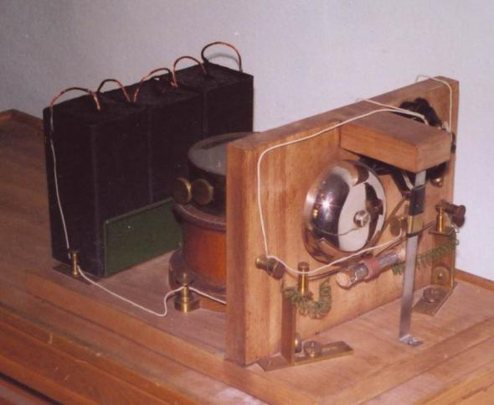
Истории развития электроники
Возникновению электроники предшествовало изобретение радио. Поскольку радиопередатчики сразу же нашли применение (в первую очередь на кораблях и в военном деле), для них потребовалась элементная база, созданием и изучением которой и занялась электроника. Элементная база первого поколения была основана на электронных лампах. Соответственно получила развитие вакуумная электроника. Её развитию способствовало также изобретение телевидения и радаров, которые нашли широкое применение во время Второй мировой войны.
Рисунок 1 - Первый радиоприемник А.С. Попова.

Slide 4
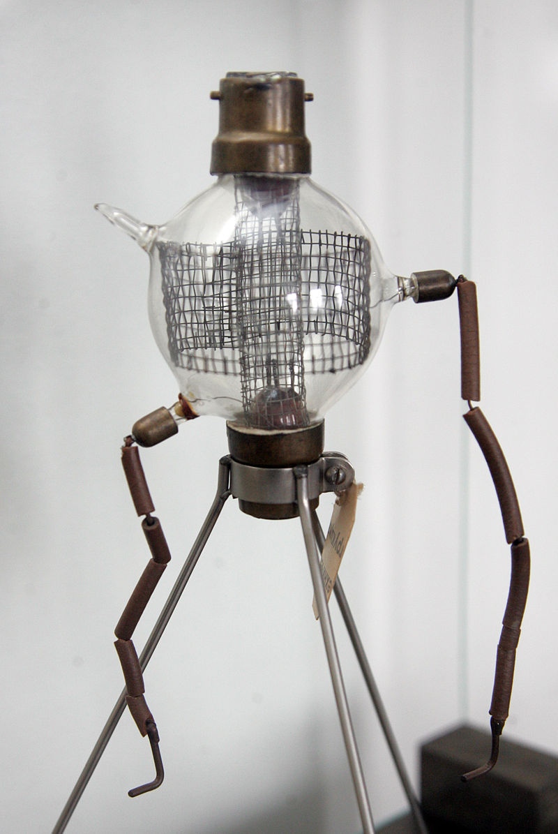
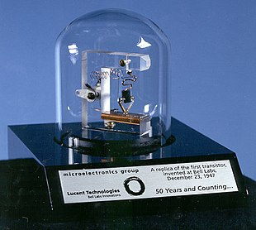
Но электронные лампы обладали существенными недостатками. Это прежде всего большие размеры и высокая потребляемая мощность (что было критичным для переносных устройств). Поэтому начала развиваться твердотельная элект-роника, а в качестве элементной базы стали применять диоды и транзисторы
Рисунок 3 - Первая советская
радиолампа
Рисунок 2 - Копия первого в мире работающего транзистора

Slide 5
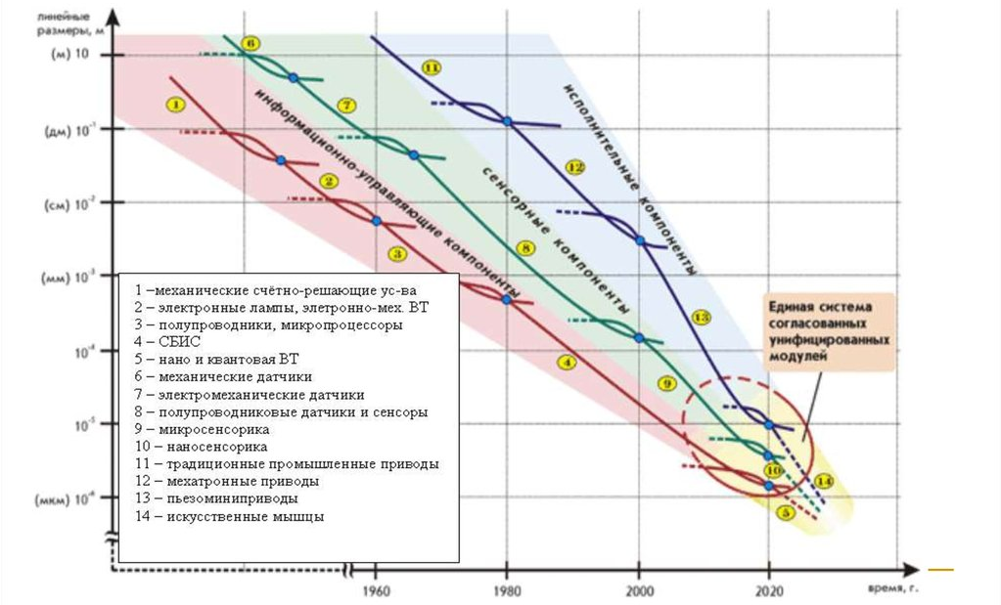
Рисунок 4 - Развитие компонентов технических систем

Slide 6
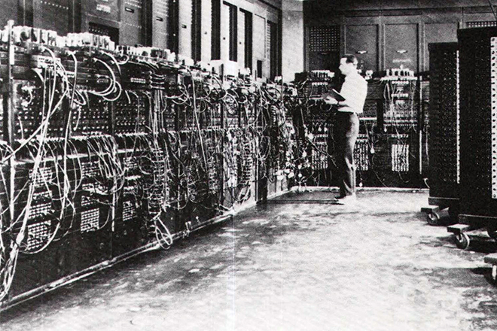
Дальнейшее развитие электроники связано с появлением компьютеров. Компьютеры, основанные на транзисторах, отличались большими размерами и потребляемой мощностью, а также низкой надежностью (из-за большого количества деталей). Для решения этих проблем начали применяться микросборки, а затем и микросхемы. Число элементов микросхем постепенно увеличивалось, стали появляться микропроцессоры. В настоящее время развитию электроники способствует появление сотовой связи, а также различных беспроводных устройств, навигаторов, коммуникаторов, планшетов и т. п.
Рисунок 5 - Первый компьютер в мире - ENIAC

Slide 7
Основными вехами в развитии электроники можно считать:
Изобретения А. С. Поповым радио (7 мая 1895 года), и начало использования радиоприёмников,
Изобретение Ли де Форестом лампового триода, первого усилительного элемента,
Использование Лосевым полупроводникового элемента для усиления и генерации электрических сигналов,
Развитие твердотельной электроники,
Использование проводниковых и полупроводниковых элементов (работы Иоффе, Шотки),
Изобретение в 1947 году транзистора (Уильям Шокли, Джон Бардин и Уолтер Браттейн),
Создание интегральной микросхемы и последующее развитие микроэлектроники, основной области современной электроники.

Slide 8
Понятие об элементной базе электроники.
Элементарная база электроники включает в себя пассивные (не преобразующие электрическую энергию) и активные (преобразующие электрическую энергию) элементы.
К пассивным элементам относятся сопротивления (R), емкости (C) и индуктивности(L). Реальные компоненты отражающие свойства R, C и L - резисторы, конденсаторы и катушки индуктивности могут существенно отличаться от их идеальных моделей. Эти отличия зависят от технологии, материала и условий эксплуатации

Slide 9
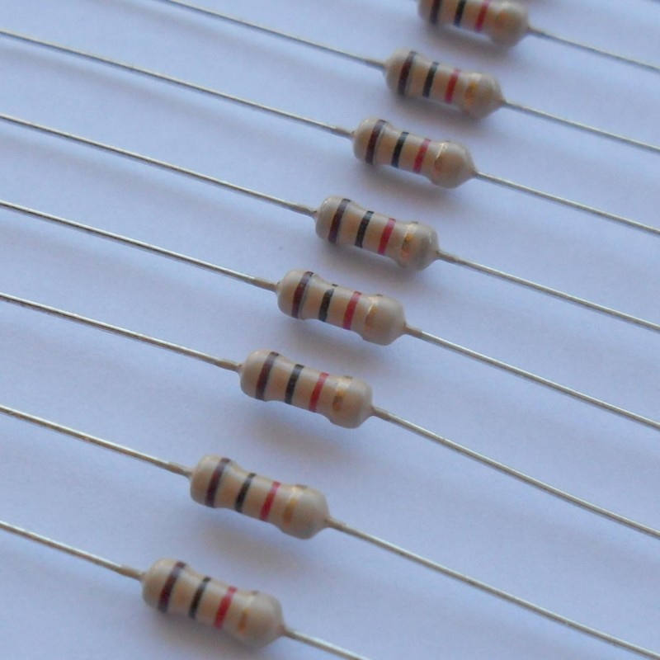
Резисторы, помимо активного сопротивления, обладают ощутимой на высоких частотах проходной емкостью, включенной параллельно активному сопротивлению и составляющей от сотых долей до единиц пикофарад. Лакопленочные и иные резисторы, в которых используются сплошные слои проводящего материала, почти не имеют собственной индуктивности, и ею можно пренебречь вплоть до частот в сотни мегагерц, но между их проводящим слоем и другими частями схемы образуются паразитные конденсаторы с емкостями до несколько пикофарад. Как правило, эти емкости больше, чем проходные. Другой недостаток резисторов этих типов - сильная зависимость активного сопротивления от времени, температуры и влажности. Обычно сопротивление резисторов не выходят из пределов, оговоренных в технических условиях, но нельзя применить их в устройствах, рассчитанных на меньшие отклонения.
Рисунок 6 - Лакопленочные резисторы

Slide 10
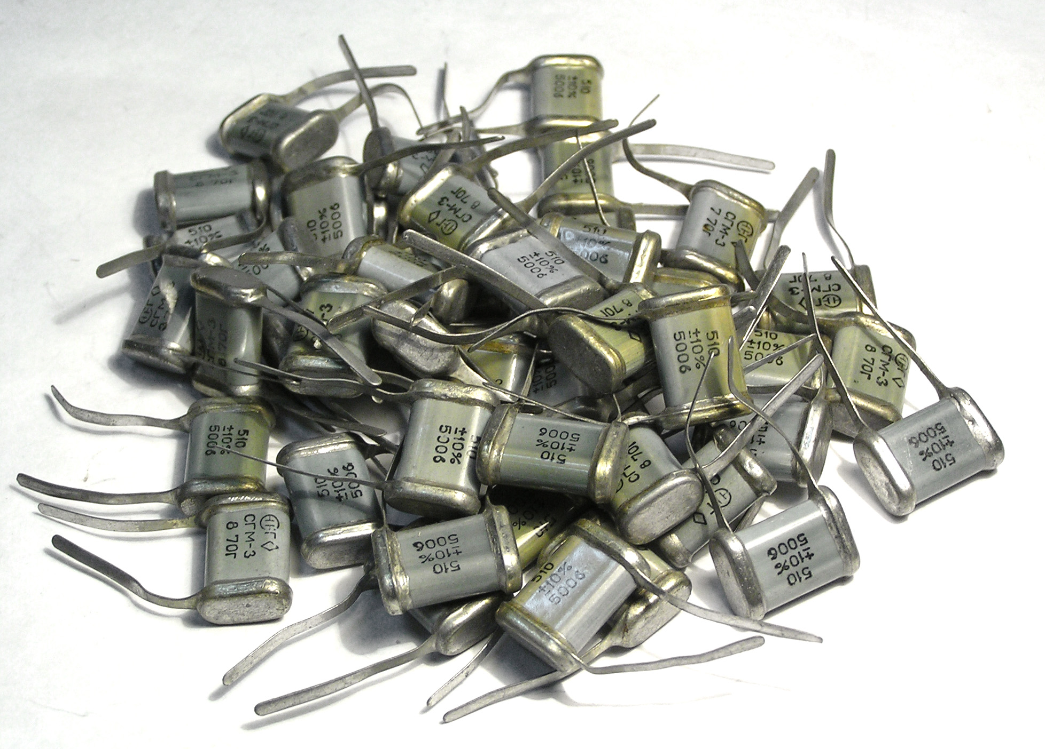
Реальные конденсаторы еще больше отличаются от идеала, чем резисторы. Прежде всего, у них есть сопротивление утечки, шунтирующее емкость. Для высококачественных конденсаторов (например, слюдяных, фторопластовых, керамических и т.п.) собственные утечки составляют при малой влажности и нормальной температуре гигаомы (1 ГОм = 10 Ом) и в большей мере зависят от состояния поверхности корпуса или монтажной платы, чем от диэлектрика. Конденсаты с большими емкостями, например электролитические, имеют сопротивление утечки в сотни, иногда - десятки килоом, но зато могут иметь емкости до десятков и сотен тысяч мкФ. Промежуточное положение занимают бумажные и пленочные конденсаторы.
Реальные конденсаторы

Slide 11
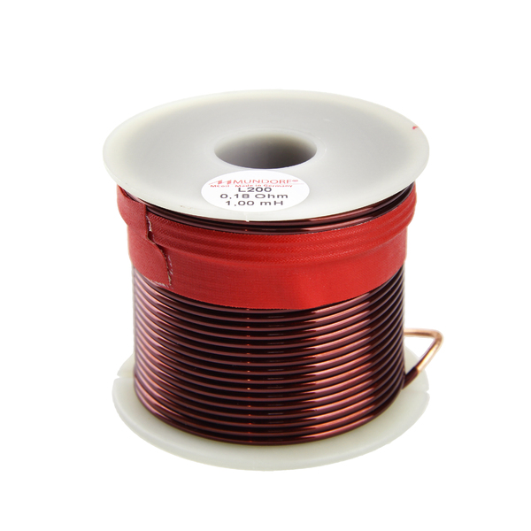
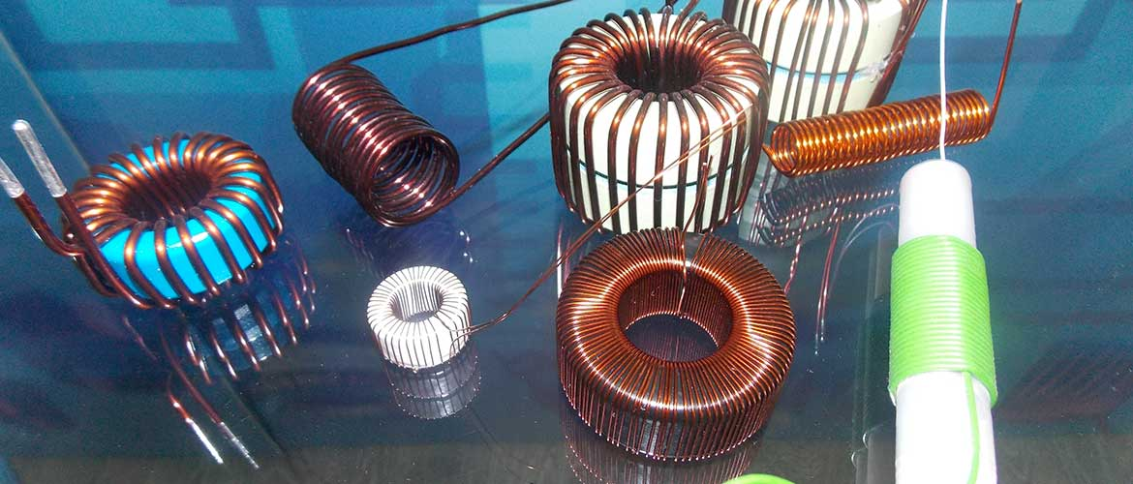
Катушки индуктивности, не имеющие ферромагнитных сердечников, могут быть достаточно близки к идеальной индуктивности, но даже в них сопротивление провода играет роль. В дросселях с сердечниками нелинейность последних приводит к тому, что отличия от идеальной индуктивности оказываются очень существенными. Другая особенность, вносимая сердечниками, - потери энергии на их перемагничивание и на вихревые токи Фуко в них. Эта энергия в конечном счете обращается в тепловую и ведет к нагреву сердечника. Последнее обстоятельство во много определяет КПД и качество трансформаторов.
Рисунок 7 - Катушки индуктивности

Slide 12
Активные элементы электрических цепей
Активными называются элементы цепи, которые отдают энергию в цепь, т.е. источники энергии. Существуют независимые и зависимые источники. Независимые источники: источник напряжения и источник тока.
Источник ЭДС (идеальный источник напряжения) — двухполюсник, напряжение на зажимах которого не зависит от тока, протекающего через источник и равно его ЭДС. ЭДС источника может быть задана либо постоянным, либо как функция времени, либо как функция от внешнего управляющего воздействия.
Внутреннее сопротивление идеального источника напряжения равно нулю.

Slide 13
Идеальный источник напряжения
Напряжение на выводах идеального источника напряжения не зависит от нагрузки U = ℰ = const. Ток определяется только сопротивлением внешней цепи R:
U
I = —
R
Модель идеального источника напряжения используется для представления реальных электронных компонентов в виде эквивалентных схем. Собственно, идеальный источник напряжения (источник ЭДС) является физической абстракцией, поскольку при стремлении сопротивления нагрузки к нулю R→0 отдаваемый ток и электрическая мощность неограниченно возрастают, что противоречит физической природе источника.

Slide 14
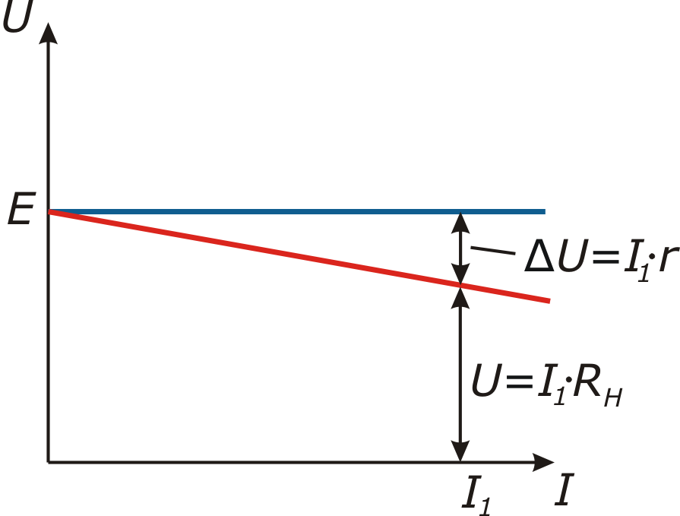
Реальный источник напряжения
В реальности любой источник напряжения обладает внутренним сопротивлением r. Следует отметить, что внутреннее сопротивление — это исключительно конструктивное свойство источника. Эквивалентная схема реального источника напряжения представляет собой последовательное включение идеального источника ЭДС ℰ и внутреннего сопротивления r.
ℰ = U_{r}+ U_{R}
где
U_{r} = I * r, — падение напряжения на внутреннем сопротивлении;
U_{R} = I * R, — падение напряжения на нагрузке.
Рисунок 8 - Нагрузочная характеристика идеального (синий) и реального (красный) источников.

Slide 15
При коротком замыкании R = 0 вся мощность источника энергии рассеивается на его внутреннем сопротивлении. В этом случае ток короткого замыкания I_{s.c.}
будет максимален. Зная напряжение холостого хода U_{xx} и ток короткого замыкания, можно вычислить внутреннее сопротивление источника напряжения:
r = U_{xx} I_{s.c.}
/
При помощи модели источника напряжения хорошо описываются химические источники тока, батарейки, гальванические элементы, коллекторные генераторы постоянного тока с параллельным возбуждением и бытовые электросети для маломощных потребителей.
Различают источник постоянного и переменного напряжения, а также источник напряжения, управляемые напряжением (ИНУН) и источники напряжения, управляемые током (ИНУТ).
Внутреннее сопротивление идеального источника напряжения равно нулю.

Slide 16
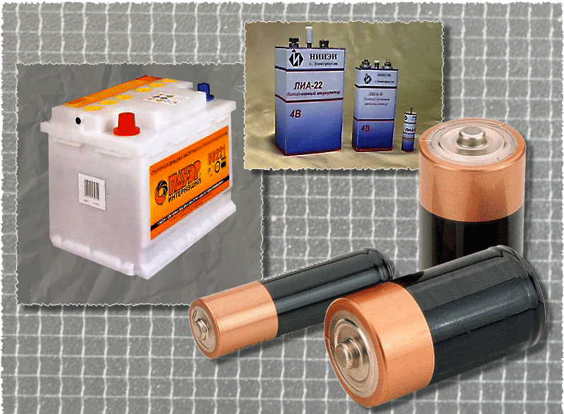
Источник тока (в теории электрических цепей) — элемент, двухполюсник, сила тока через который не зависит от напряжения на его зажимах (полюсах). Используются также термины генератор тока и идеальный источник тока.
Источник тока используется в качестве простейшей модели некоторых реальных источников электрической энергии или как часть более сложных моделей реальных источников, содержащих другие электрические элементы. Следует заметить, что электрические характеристики реальных источников могут быть близки к свойствам источника тока или его противоположности — источника напряжения.
В электротехнике источником тока называют любой источник электрической энергии.
Рисунок 9 — Источники тока

Slide 17
Идеальный источник тока
Сила тока, текущего через идеальный источник тока, всегда одинакова по определению:
I = const
Напряжение на клеммах идеального источника тока (не путать с реальным источником!) зависит только от сопротивления R подключенной к нему нагрузки:
U = I * R
Мощность, отдаваемая источником тока в нагрузку:
P = I^2 * R
Поскольку ток через идеальный источник тока всегда одинаков, то напряжение на его клеммах и мощность, передаваемая им в нагрузку, с ростом сопротивления нагрузки возрастают, достигая в пределе бесконечных значений.

Slide 18
Реальный источник
В линейном приближении любой реальный источник тока (не путать с описанным выше источником тока — моделью!) или иной двухполюсник может быть представлен в виде модели, содержащей, по меньшей мере, два элемента: идеальный источник и внутреннее сопротивление (проводимость). Одна из двух простейших моделей — модель Тевенина — содержит источник ЭДС, соединенный последовательно с сопротивлением, а другая, противоположная ей, модель Нортона — источник тока, соединенный параллельно с проводимостью (т. е. идеальным резистором, свойства которого принято характеризовать значением проводимости). Соответственно, реальный источник в линейном приближении может быть описан при помощи двух параметров: ЭДС ℰ источника напряжения (или силы тока I источника тока) и внутреннего сопротивления r (или внутренней проводимости y = 1/r).

Slide 19

Можно показать, что реальный источник тока с внутренним сопротивлением r эквивалентен реальному источнику ЭДС, имеющему внутреннее сопротивление r и ЭДС ℰ = I * r
Напряжение на клеммах реального источника тока равно
$$U_{out}=I\frac{R∗r}{R+r}=I\frac{R}{1+\frac{R}{r}}$$
Сила тока в цепи равна
$I_{out}= I\frac{r}{R+r}$ = $I\frac{1}{1 + \frac{R}{r}}$
Мощность, отдаваемая реальным источником тока в сеть, равна
$$P_{out}=I^{2}\frac{R}{{(1+ \frac{R}{r})}^{2}}$$

Slide 20
Реальные генераторы тока имеют различные ограничения (например, по напряжению на его выходе), а также нелинейные зависимости от внешних условий. В частности, реальные генераторы тока создают электрический ток только в некотором диапазоне напряжений, верхний порог которого зависит от напряжения питания источника. Таким образом, реальные источники тока имеют ограничения по нагрузке.
Источником тока является катушка индуктивности, по которой шёл ток от внешнего источника, в течение некоторого времени (t << L / R) после отключения источника. Этим объясняется искрение контактов при быстром отключении индуктивной нагрузки: стремление к сохранению тока при резком возрастании сопротивления (появление воздушного зазора) приводит к резкому возрастанию напряжения между контактами и к пробою зазора.
Вторичная обмотка трансформатора тока, первичная обмотка которого последовательно включена в мощную линию переменного тока, может рассматриваться как почти идеальный источник переменного тока. Следовательно, размыкание вторичной цепи трансформатора тока недопустимо. Вместо этого при необходимости перекоммутации в цепи вторичной обмотки (без отключения линии) эту обмотку предварительно шунтируют.

Slide 21
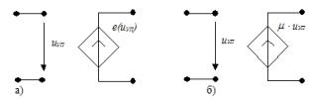
Внутреннее сопротивление идеального источника тока равно бесконечности.
Источники напряжения (тока) называются зависимыми (управляемыми), если величина напряжения (тока) источника зависит от напряжения или тока другого участка цепи. Зависимыми источниками моделируются электронные лампы, транзисторы, усилители, работающие в линейном режиме.
Различают четыре типа зависимых источников.
1. ИНУН – источник напряжения, управляемый напряжением: а) нелинейный, б) линейный, μ – коэффициент усиления напряжения

Slide 22
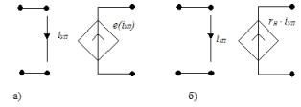
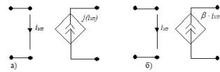

2. ИНУТ - источник напряжения, управляемый током: а) нелинейный, б) линейный, γн – передаточное сопротивление
3. ИТУТ – источник тока, управляемый током: а) нелинейный, б) линейный, β - коэффициент усиления тока
4. ИТУН – источник тока, управляемый напряжением: а) нелинейный, б) линейный, S - крутизна (передаточная проводимость

Slide 23
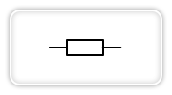
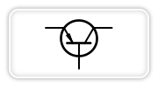
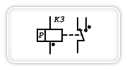
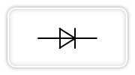
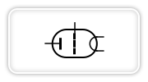
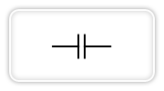
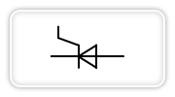
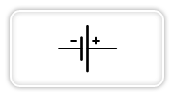
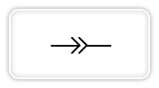

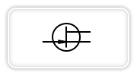
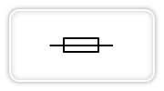
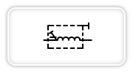
Современные обозначения элементов.
Обозначение реле
Резисторы
Транзисторы
Электронная лампа
Диоды
Конденсаторы
Тиристоры
Источники тока
Соединения
Полевые транзисторы
Трансформаторы
Предохранители
Катушки

Slide 24
Ключевые этапы развития электроники
Историю развития электроники можно условно разделить на четыре периода. Первый период относится к концу 19 века. В этот период были открыты или расшифрованы из источников древних основные физические закономерности работы электронных приборов и открыты различные явления, стимулирующие их развитие и использование. Началом развития ламповой техники принято считать открытие русским ученым электротехником А. Н. Лодыгиным обычной лампы накаливания. На ее базе уже 1883 г. американский инженер Т. А. Эдисон открыл и описал явление термоэлектронной эмиссии и прохождения электрического тока через вакуум. Русский физик А. Г. Столетов в 1888 г. открыл основные законы фотоэффекта. Важнейшую роль в развитии электроники сыграло открытие русским ученым в 1895 г. А. С. Поповым возможности передачи радиоволн на растояние. Это открытие дало огромный импульс развития и внедрения различных электронных приборов в практику; так появился спрос на устройства для генерации, усиления и детектирования электрических сигналов.

Slide 25
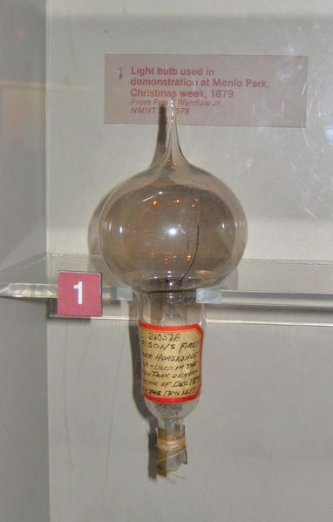
Второй этап истории развития электроники охватывает первую половину 20-го века. Этот период характеризуется разработкой и совершенствованием электровакуумных приборов и систематизированным изучением их физических свойств. В 1904 г. была сделана простейшая двухэлектродная электронная лампа — диод, нашедший широчайшее применение в радиотехнике для детектирования электрических колебаний. Спустя всего несколько лет в 1907 г. изготовлена трехэлектродная лампа — триод, усиления электрических сигналов. В России первые образцы ламп были изготовлены в 1914—1915 гг. под руководством Н. Д. Папалекси и М. А. Бонч-Бруевича.
Рисунок 11 — Лампа Томаса Эдисона с нитью накала из угольного волокна.

Slide 26
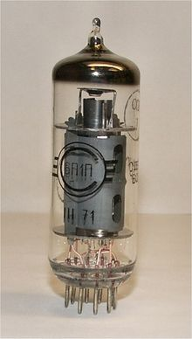
После государственного переворота 1917 года несмотря на сложнейшее финансовое состояние начала создаваться отечественная радиотехническая промышленность. В 1918 г. начинает работать Нижегородская радиолаборатория под руководством М. А. Бонч-Бруевича — первое научно-исследовательское учреждение по вопросам радио и электровакуумной техники. Уже в тяжелейшем для страны 1919 году лаборатории были изготовлены первые образцы отечественных приемно-усилительных радиоламп, а в 1921 г. разработаны первые мощные электронные лампы с водяным охлаждением. Существенный вклад в развитие электровакуумной техники и массового производства радиоламп внес коллектив построенного в 1922 г. Ленинградского электролампового завода впоследствии именуемого «Светлана».
Рисунок 12 — Пальчиковый тетрод 6П1П производства ОАО "Светлана"

Slide 27
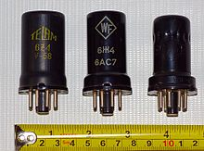
В дальнейшем развитие электровакуумных приборов для усиления и генерирования электрических колебаний шло семи мильными шагами. Освоение радиотехникой гектометровых и декаметровых волн потребовало разработки высокочастотных ламп. В 1924 г. были изобретены четырехэлектродные лампы (тетроды), в 1930 г. — пятиэлектродные (пентоды), в 1935 г. — многосеточные частотно-преобразовательные лампы (гептоды). В 30-х и начале 40-х годов наряду с усовершенствованием обычных ламп были разработаны лампы для дециметровых (А—100-н 10 см) и сантиметровых (А=10ч-1 см) волн — магнетроны, клистроны, лампы бегущей волны.
Рисунок 13 — «Металлический» пентод 6Ж4 (американское обозначение — 6AC7). Слева направо — производства Польши, ГДР, СССР

Slide 28
Параллельно с разработкой электронных создавались электронно-лучевые, фотоэлектрические, ионные приборы, в создание которых существенный вклад внесли российские инженеры. К середине 30 х годов в основном сформировалась ламповая электроника. Развитие электровакуумной техники в последующие годы шло по пути снижения габаритов приборов, улучшения их параметров и характеристик, увеличения рабочей частоты, повышения надежности и долговечности.

Slide 29
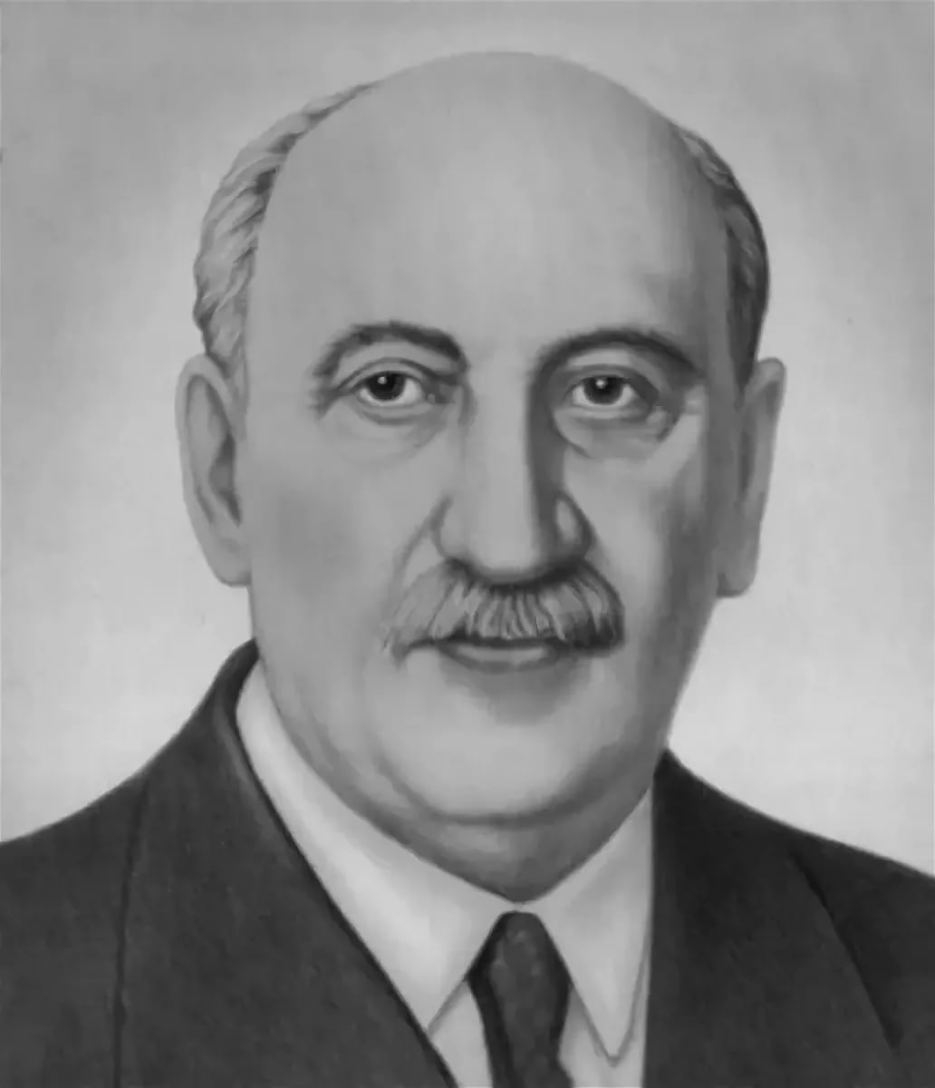
Третий период относится к концу 40-х и началу 50-х годов, характеризующихся бурным развитием дискретных полупроводниковых приборов. Развитию полупроводниковой электроники предшествовали работы в области физики твердого тела. Большие заслуги изучения физики полупроводников принадлежат школе советских физиков, длительное время возглавляемой академиком А. Ф. Иоффе. Теоретические и экспериментальные исследования электрических свойств полупроводников, выполненные советскими учеными А. Ф. Иоффе, И. В. Курчатовым, В. П. Жузе, В. Г. Лошкаревым и другими, позволили создать стройную теорию полупроводников и определить пути их применения.
Рисунок 14 — A. Ф. Иоффе

Slide 30

Начало кремниевого века В 1947 году, положили в недрах лабораторий телефонной компании Bell где «родился» первый в текущем цикле транзистор – полупроводниковый усилительный элемент. Событие ознаменовало собой переход электроники из громоздких вакуумных труб на более компактные и экономичные полупроводники. Начался новый виток цивилизации, получивший название «кремниевый век». Предполагается, что как раз знания от полупроводников смогли расшифровать от предыдущего цикла развития цивилизации на Земле
Рисунок 15 — Макет точечного транзистора Бардина и Браттейна. Треугольник в центре — прозрачная призма, по рёбрам которой приклеены полоски фольги — выводы коллектора и эмиттера. Базой служит металлическое основание, на котором закреплён германиевый кристалл.

Slide 31
В первой половине 50-х годов был разработан метод диффузии легирующих примесей в полупроводниковые материалы, а в начале 60-х годов — планарная и эпитаксиальная технология, на многие годы определившие прогресс в производстве полупроводниковых структур. 50-е годы знаменуются открытиями в области физики твердого тела и переходом к квантовой электронике, приведшей к развитию лазерной техники. Большой вклад в развитие этой отрасли науки и техники внесли советские ученые Н. Г. Басов и А. М. Прохоров, удостоенные Ленинской (в 1959 г.) и Нобелевской (в 1964 г.) премий.

Slide 32
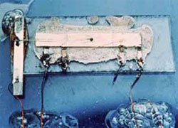
Четвертый период развития электроники берет начало в 60-е годы прошлого века. Он характеризуется разработкой и практическим освоением интегральных микросхем, совместивших в едином технологическом цикле производство активных и пассивных элементов функциональных устройств. Уровень интеграции БИС достигает тысяч элементов в одном кристалле. Освоение выпуска больших и сверхбольших интегральных схем позволило перейти к созданию функционально законченных цифровых устройств — микропроцессоров, рассчитанных на совместную работу с устройствами памяти и обеспечивающих обработку информации и управление по заданной программе.
Рисунок 16 — Макет первой ИС Дж. Килби

Slide 33
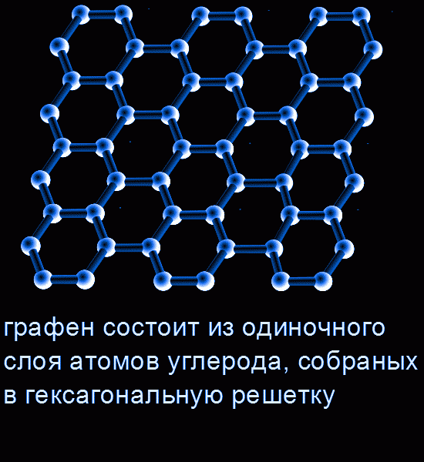
Пятым этапом можно назвать полупроводники в процессорах. Или закат эпохи кремния. В передовых областях современной электроники, как разработка и производство процессоров, где размер и скорость полупроводниковых элементов стали играть решающую роль, развитие технологий использования кремния практически подошло к своему физическому пределу. В последние годы улучшение производительности интегральных схем, достигающееся путем наращивания рабочей тактовой частоты и увеличения количества транзисторов.
В ближайшее десятилетие должны быть обнародованы графеновые разработки, особенно в этом продвинулись некоторые российские институты благодаря расшифровки информации от предыдущего цикла

